Slide 1
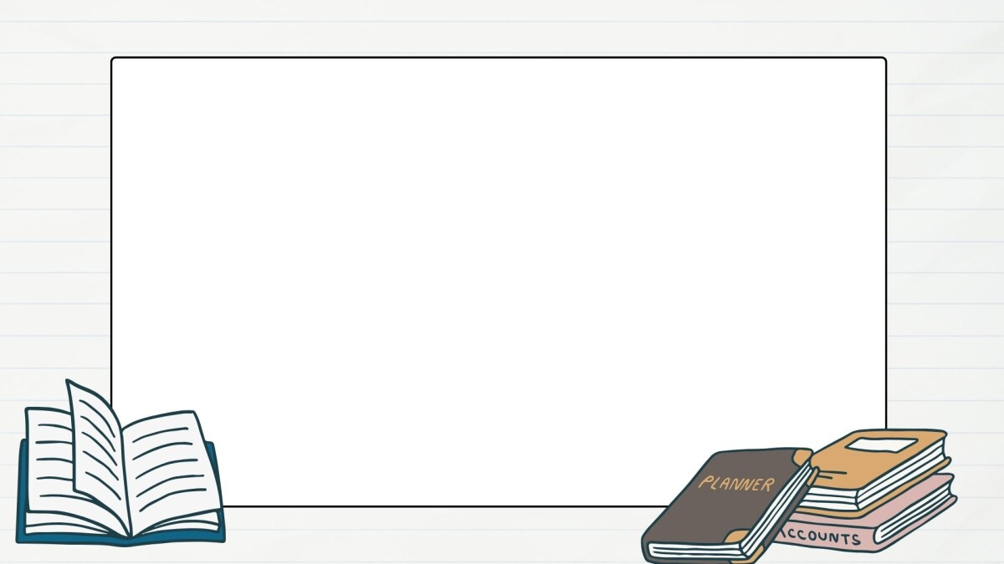

UBND PHƯỜNG VIỆT HƯNG
TRƯỜNG MẦM NON GIANG BIÊN
PHÁT TRIỂN THẨM MỸ
Đề tài: Vẽ cái trống
Lứa tuổi: 4 -5 tuổi
Lớp MGN B3

Slide 2

Trò chơi:
Nu na nu nống
(

Slide 3
Cho trẻ xem tranh và đàm thoại

Slide 4
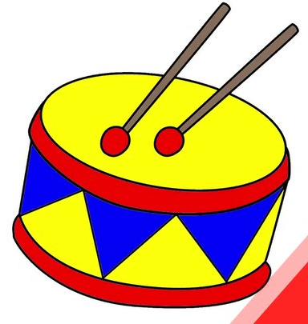

Slide 5

Cô vẽ mẫu

Slide 6
Hỏi ý tưởng của trẻ

Slide 7
Trẻ thực hiện

Slide 8
Nhận xét sản phẩm

Slide 9
THE END

